Slide 2
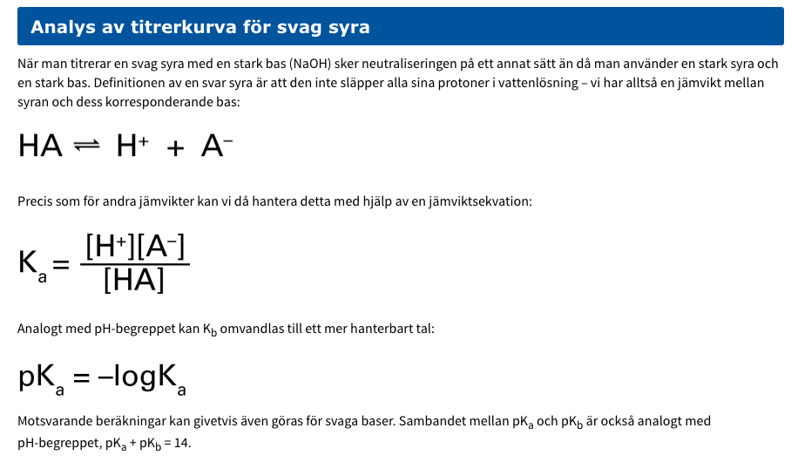

Slide 3
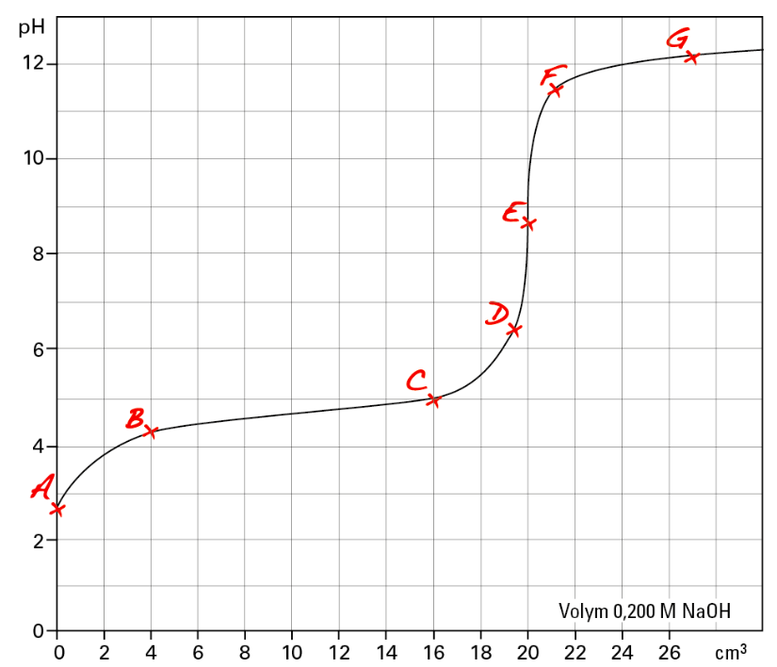

Slide 4
Svag enprotonig syra
Volymen 0.02 dm³
Titreras med stark bas NaOH 0.2 mol/dm³

Slide 5
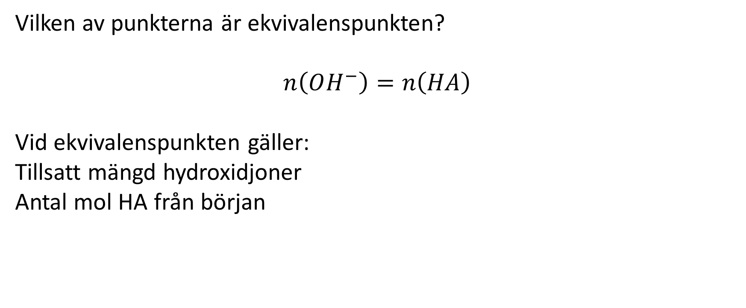
Fråga 1
Vilken av punkterna är ekvivalenspunkten?
$$n\left(OH^{−}\right)=n\left(HA\right)$$
Vid ekvivalenspunkten gäller:
Tillsatt mängd hydroxidjoner
Antal mol HA från början

Slide 6
Fråga 1
Ekvivalenspunkten finns där lutningen är som brantas. Vid E

Slide 7
Fråga 2.
Vilket pH svarar mot ekvivalenspunkten?

Slide 8
Fråga 2
pH ca 8.7

Slide 9
Fråga 3. Vilken indikator ska vi välja?

Slide 10
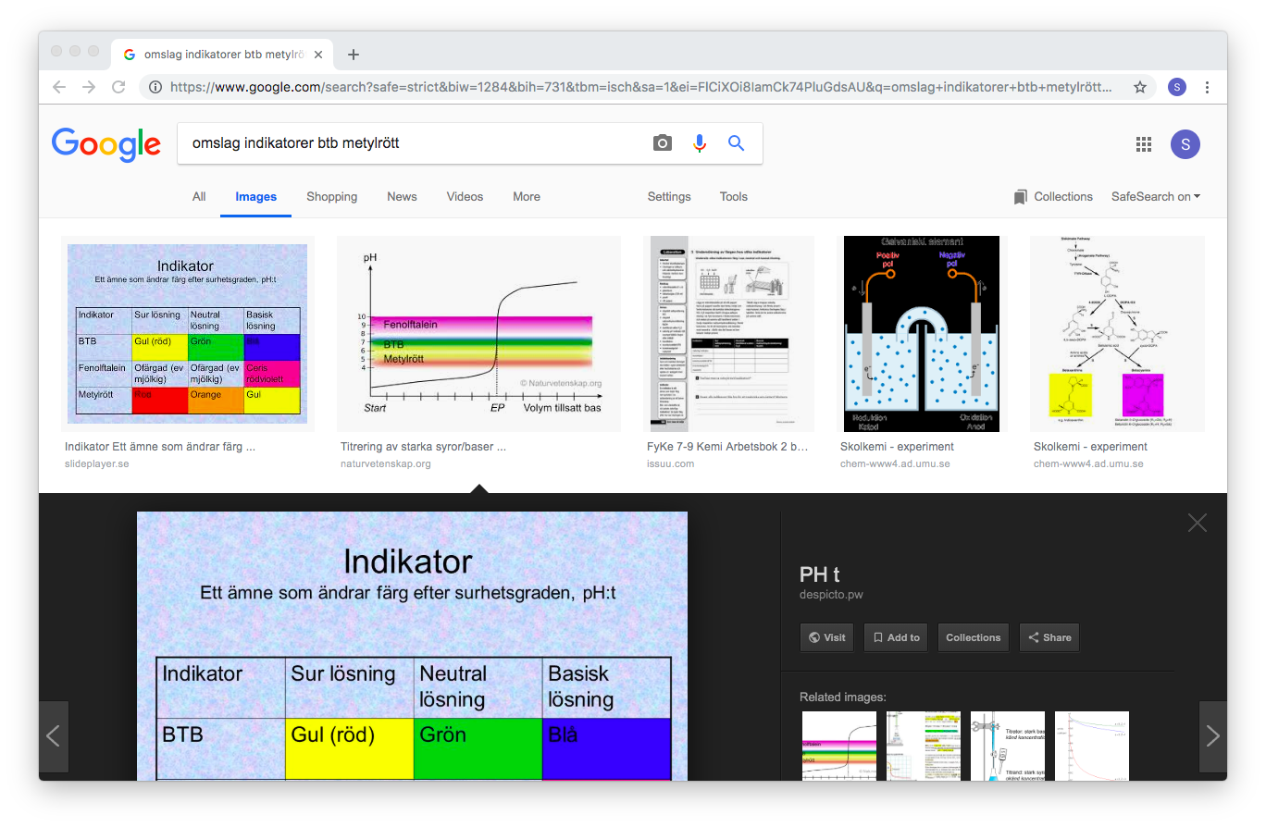
Fråga 3. Vilken indikator ska vi välja?

Slide 11
Vilken indikator?

Slide 12
4. Läs av den volym NaOH som använts
Hur många mol NaOH har vi hällt I vid ekvivalenspunkten?

Slide 13

$n\left(OH^{−}\right)=0.02∗0.2=0.004 mol$

Slide 14
Vad blir start koncentrationen syra?

Slide 15


$$n\left(OH^{−}\right)=n(HA)_{init}$$
Startkoncentrationen syra blir
$\frac{n(HA)_{init}}{V_{init}}=\frac{0.004}{0.02}=0.2\frac{mol}{liter}$
Vid ekvivalenspunkten
c_{syra} • V_{syra} = c_{bas} • V_{ba}

Slide 16
Fråga
I vilken punkt på kurvan kan pH-värdet för den rena syran avläsas?
Vad är det?

Slide 17
pH för den rena syran avläses i startpunkten
pH=2.7

Slide 18
Använd detta värde för att beräkna pKa för syran.

Slide 19

$K_{a}=\frac{\left\lceil H^{+}\right\rceil \left[A^{−}\right]}{\left[HA\right]}=\frac{{10}^{−2.7}∙{10}^{−2.7}}{0.2−10^{−2.7}}=0.00002$
$\left[HA\right]=0.2−\left[H^{+}\right]=0.2−{10}^{−2.7}$
${pK}_{a}=4.69$

Slide 20
Denna reaktionen sker när tititrerar
HA + Na⁺ + OH– ⇄ H₂O + A– + Na⁺
HA + OH– ⇄ H₂O + A–
^{Neutraliseringsreaktion}

Slide 21
När har all syra försvunnit?

Slide 22
I punkten E har vi en vattenlösning av syrans natriumsalt, NaA_{(aq)}. Vilken koncentration har denna lösning?

Slide 23
I punkten E har vi en vattenlösning av syrans natriumsalt, NaA_{(aq)}.

Slide 24
Svar: 0,100 M. Vi har tillsatt 20 ml NaOH med koncentrationen 0,200 M, men volymen är nu den dubbla eftersom vi hade 20 ml syra

Slide 25
I vattenlösningen av saltet NaA är basen protolyserad enligt formeln: A– + H₂O ⇄ HA + OH– Du skall nu beräkna baskonstanten, K_{b}, för basen A–. Använd det pH-värde som du kan avläsa i punkten E och den koncentration av basen som du beräknade i punkt 6. Beräkna också pK_{b}.

Slide 26
Eftersom pH i ekvivalenspunkten är 8,7 blir pOH 5,3.
K_{b} = [OH–][A⁻]/0,1 =10^{-5,3} • 10^{-5,3}/0,1=
2,51 • 10⁻¹⁰ ⇒ pK_{b} = 9,6

Slide 27
. Beräkna summan av pK_{a} och pK_{b} och jämför med det teoretiska värdet av denna summa.

Slide 28
Vilken syra är det vi titrerat?

